Slide 1
TRƯỜNG ĐẠI HỌC SƯ PHẠM KỸ THUẬT TP.HỒ CHÍ MINH
KHOA CÔNG NGHỆ THÔNG TIN
BÁO CÁO CUỐI KỲ
MÔN: ĐIỆN TOÁN ĐÁM MÂY
Tên đề tài: Tìm hiểu Apache Hive và viết ứng dụng demo
GVHD: TS. Huỳnh Xuân Phụng
Nhóm 2 đề tài 6
Nguyễn Thị Nhả Thư 19133054
Võ Thành Đạt 19133019

Slide 2
Nội dung báo cáo
1/ Lý thuyết về Apache hive
2/ Cài đặt, thiết kế và xây dựng data warehouse
Notes:
Ok

Slide 3
1/ Apache Hive
Apache Hive là 1 kho dữ liệu (data warehouse) hỗ trợ người sử dụng có thể dễ dàng hơn trong việc quản lý và truy vấn đối với các tập dữ liệu lớn được lưu trữ trên các hệ thống lưu trữ phân tán (distributed storage)
Hive được xây dựng dựa trên cơ sở của Apache Hadoop

Slide 4
Hive định nghĩa ra một ngôn ngữ truy vấn đơn giản có cú pháp gần giống với SQL (SQL-like query language) được gọi là HiveQL, nó cho phép người sử dụng đã quen thuộc với các truy vấn SQL thực hiện việc truy vấn dữ liệu
Hive không yêu cầu dữ liệu phải được đọc và ghi dưới một định dạng của riêng Hive (Hive format). Hive hoạt động tốt trên Thrift và các định dạng dữ liệu riêng của người sử dụng.

Slide 5
Các thành phần cấu hình Hive bao gồm HCatalog và WebHCat
HCatalog là một thành phần của Hive. Đây là lớp quản lý lưu trữ cho Hadoop (table and management layer), nó cho phép người dùng với các công cụ xử lý dữ liệu khác nhau bao gồm cả Pig và MapReduce thực thi hoạt động đọc, ghi một cách dễ dàng hơn
WebHCat cung cấp một dịch vụ cho phép bạn có thể thực thi Hadoop MapReduce (hoặc YARN), Pig, Hive.

Slide 6
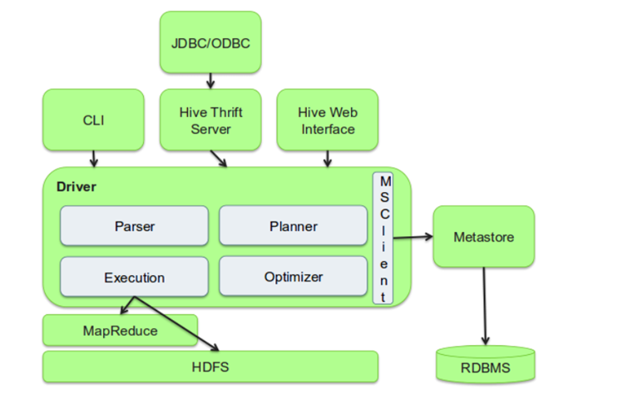
Hive UI: cung cấp giao diện cho phép người sử dụng tương tác với hệ thống Hive.
Kiến trúc của Hive
Hive Driver: thành phần nhận các truy vấn và chuyển các truy vấn này thành các MapReduce Jobs để tiến hành xử lý yêu cầu của người sử dụng.
Hive Metastore: thành phần lưu trữ các metadata của Hive: table, partion, buckets

Slide 7
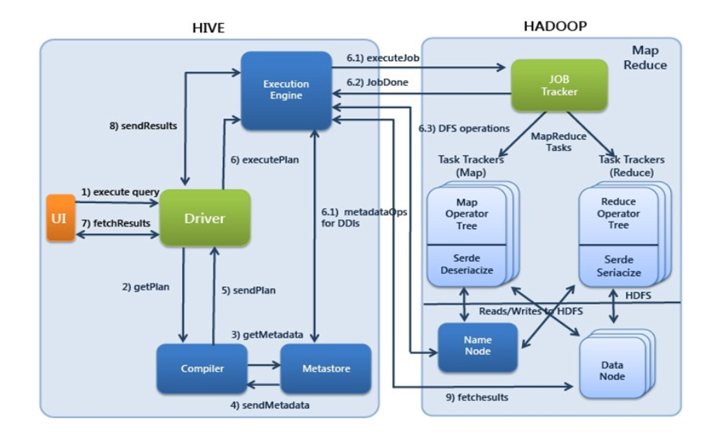
Hoạt động của Hive

Slide 8
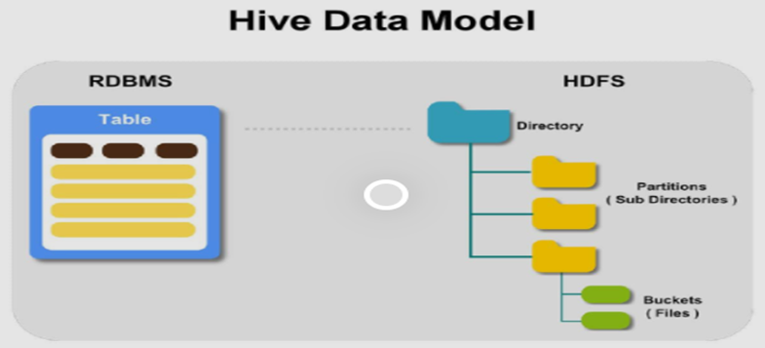
Mô hình dữ liệu trong Hive

Slide 9
Databases: là namespace cho các tables, dùng để nhóm và quản lý các nhóm tables khác nhau.
Tables: tương tự như table trong các hệ cơ sở dữ liệu quan hệ. Trong Hive table có thể thực hiện các phép toán filter, join và union…
Partions: Mỗi table có thể có 1 hoặc nhiều các khóa mà từ đó xác định dữ liệu sẽ được lưu trữ ở đâu
Buckets: Dữ liệu trong mỗi partion có thể được phân chia thành nhiều buckets khác nhau dựa trên 1 hash của 1 colume bên trong table

Slide 10
Kiểu dữ liệu
Int
Boolean
Floating point numbers
Struct
Maps
Arrays

Slide 11
HiveSQL (HQL)
· Tạo và quản lý tables và partitions.
· Hỗ trợ các toán tử Relational, Arithmetic và Logical khác nhau.
· Evaluate functions
· Tải về nội dung 1 table từ thư mục cục bộ hoặc kết quả của câu truy vấn đến thư mục HDFS.

Slide 12
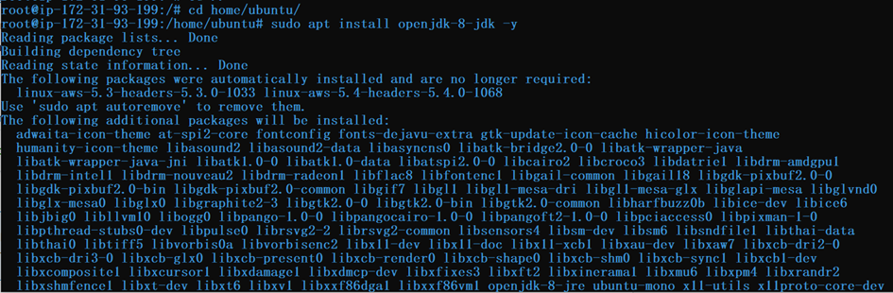
2/ Cài đặt Hive
Cài đặt ở local
Cài OpenJDK

Slide 13
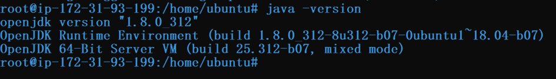
Kiểm tra phiên bản java

Slide 14
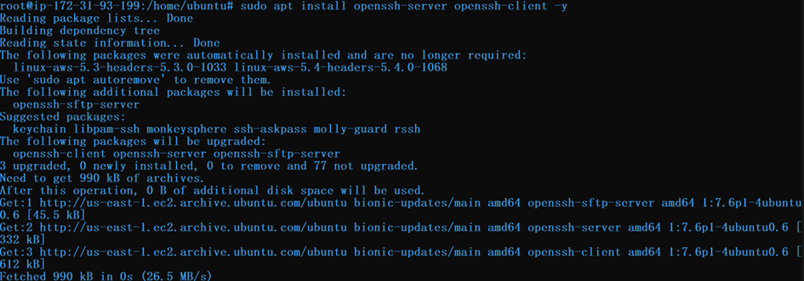
Cài đặt OpenSSH

Slide 15
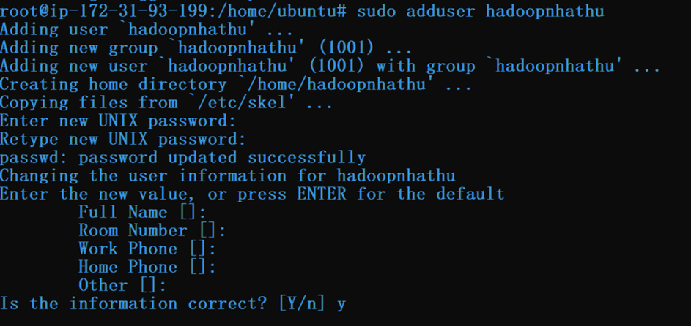
Tạo hadoopnhathu

Slide 16
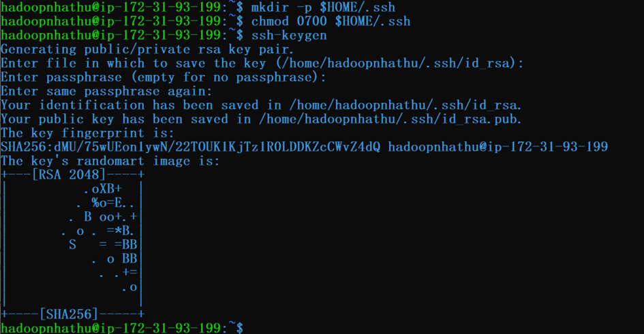
Bật không mật khẩu cho người dùng hdoop để tránh phải nhập lại mật khẩu nhiều lần.

Slide 17


Slide 18
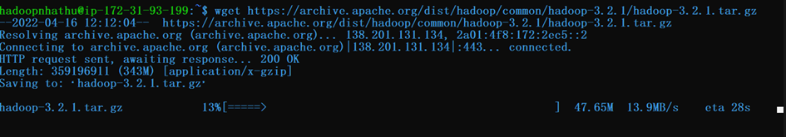
Tải hadoop

Slide 19
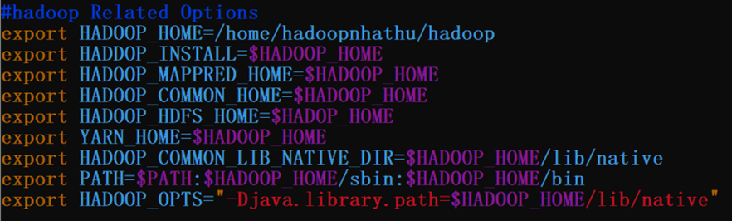
Cài đặt môi trường

Slide 20
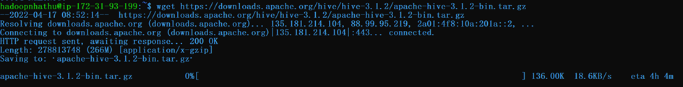
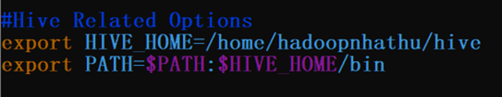
Tải hive

Slide 21
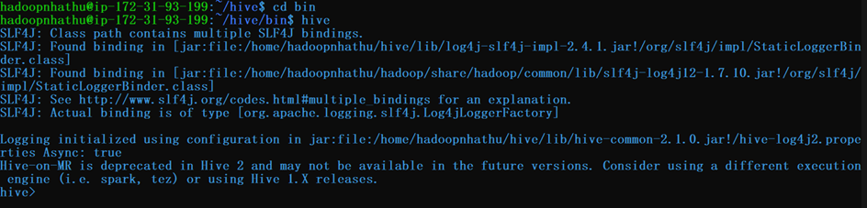
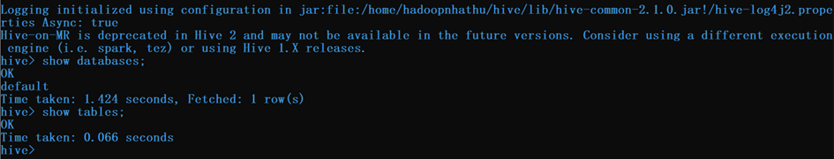
Cấu hình file hive-site.xml và sử dụng hive

Slide 22
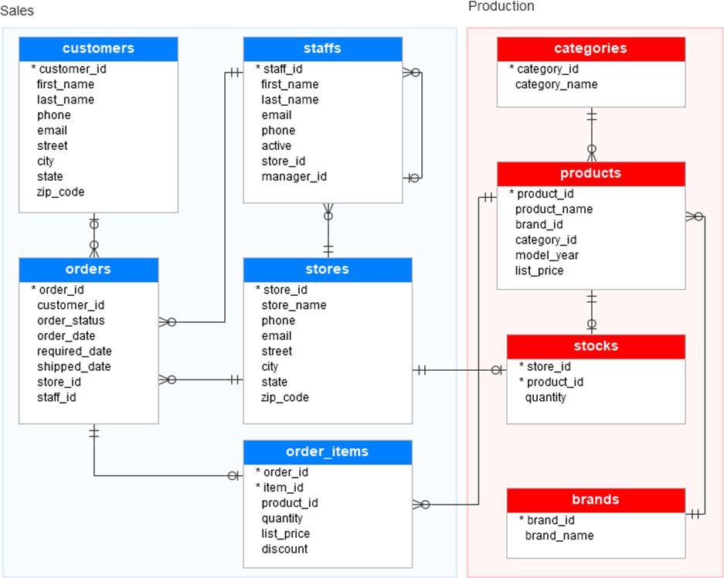
Thiết kế cơ sở dữ liệu

Slide 23

Cài đặt hive trên EMR
Tìm hiểu Amazon EMR
Amazon EMR (Amazon Elastic MapReduce): là platform giúp đơn giản hóa việc chạy các framework của big data
Các node trong Amazon EMR:
Master node: điều phối việc phân phối dữ liệu và nhiệm vụ đến các nút khác để xử lý
Core node: chạy các tasks và lưu trữ dữ liệu trong hệ thống phân tán (HDFS)
Task node: chạy các tasks và không lưu trữ dữ liệu trong hệ thống phân tán (HDFS)

Slide 24
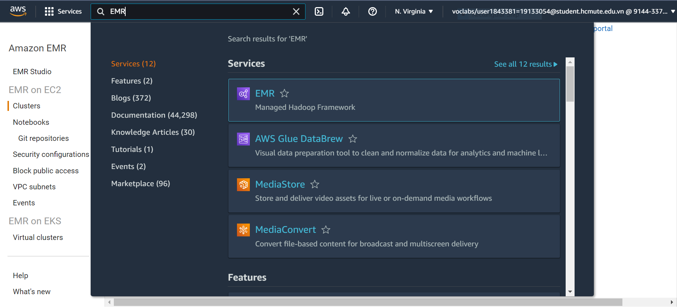
Cài đặt trên AWS

Slide 25
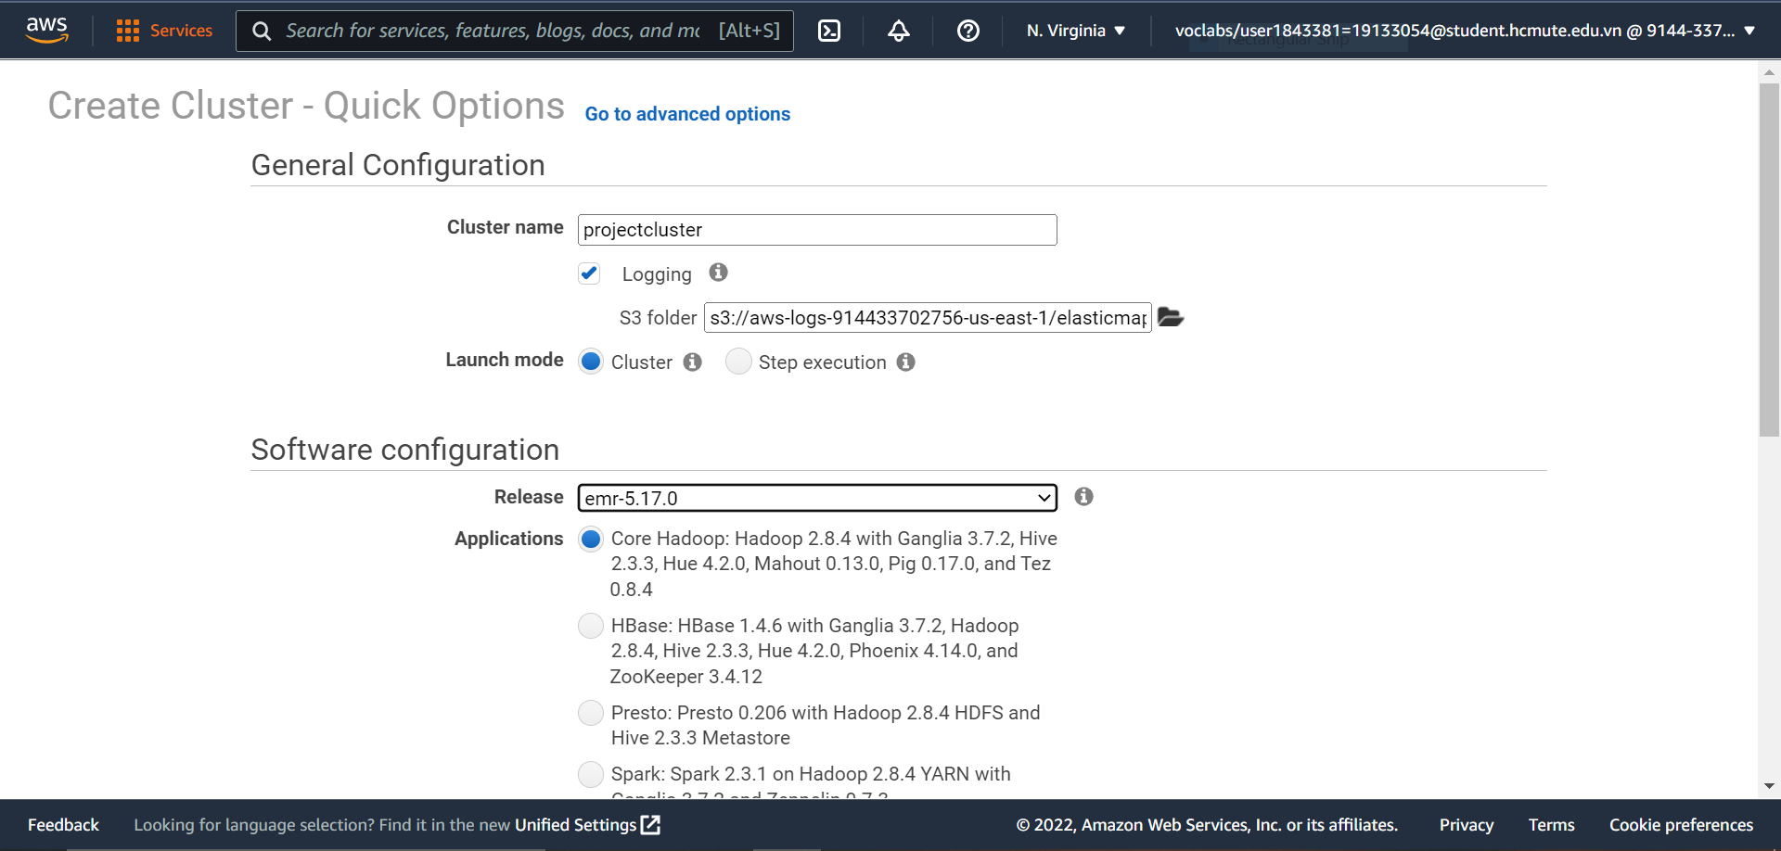

Slide 26
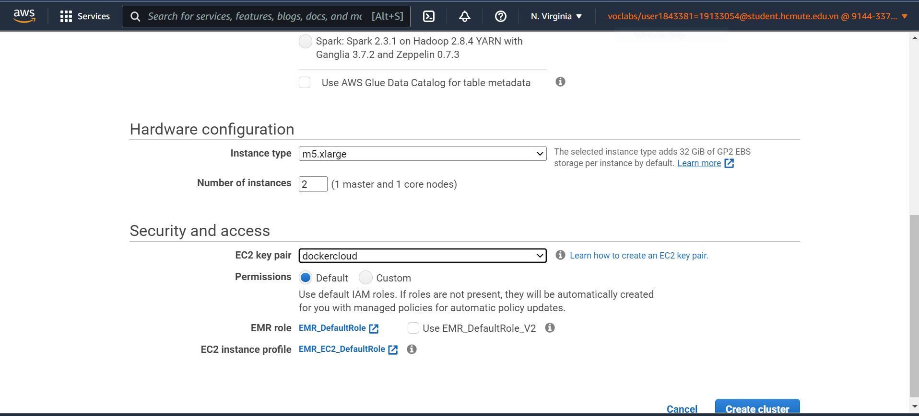

Slide 27
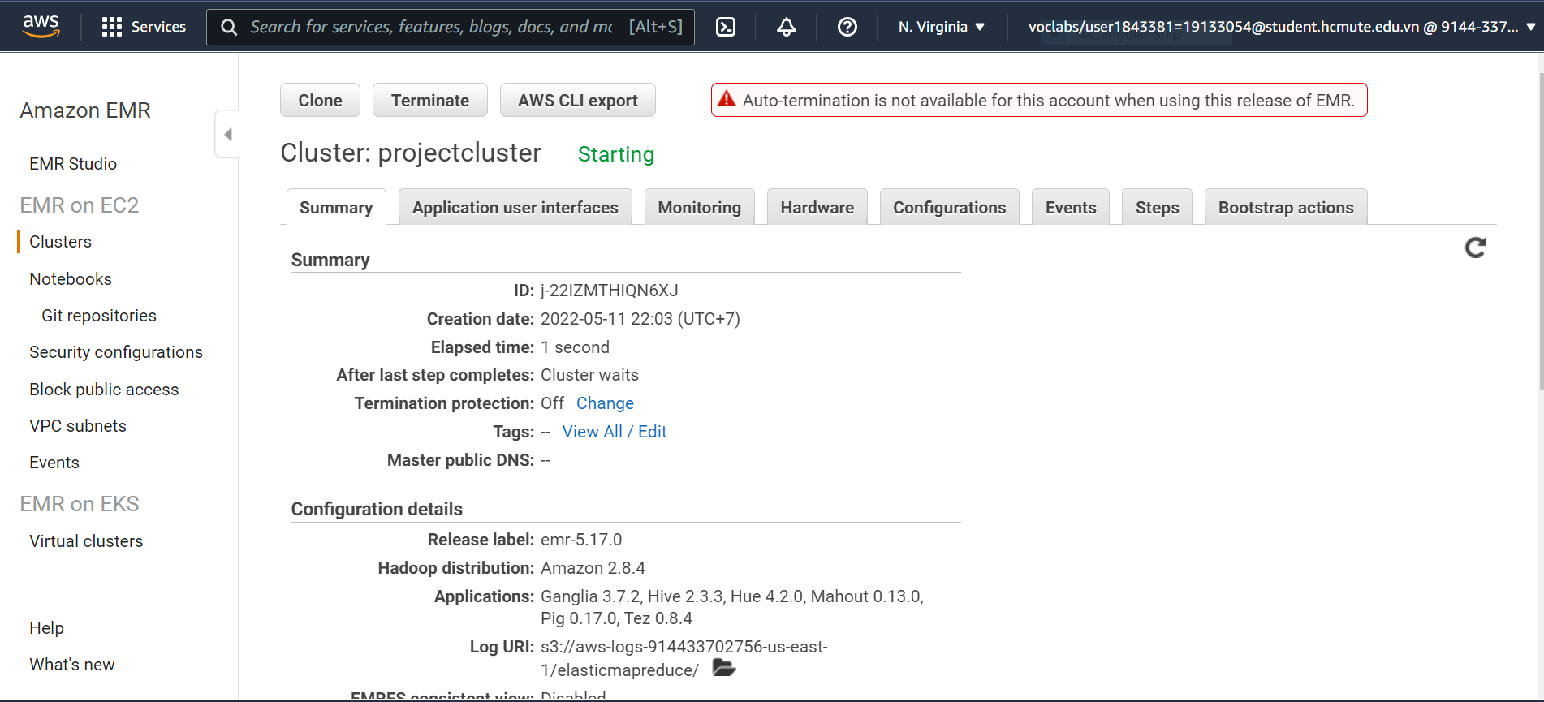

Slide 28
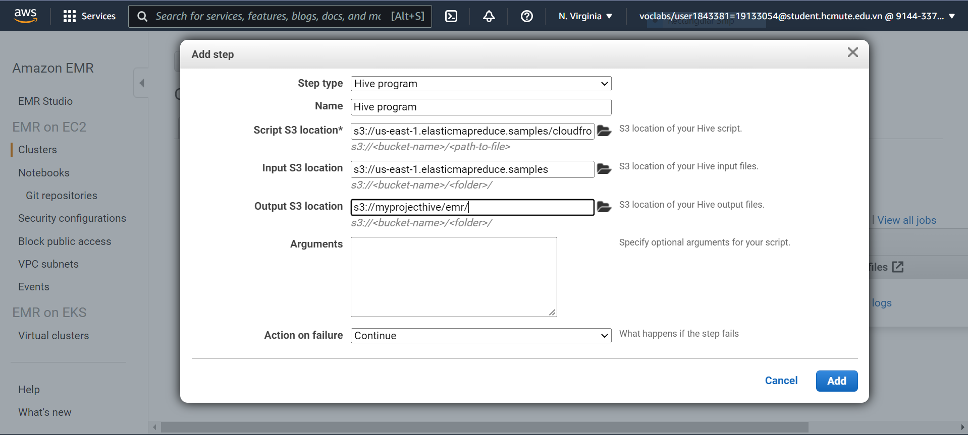

Slide 29
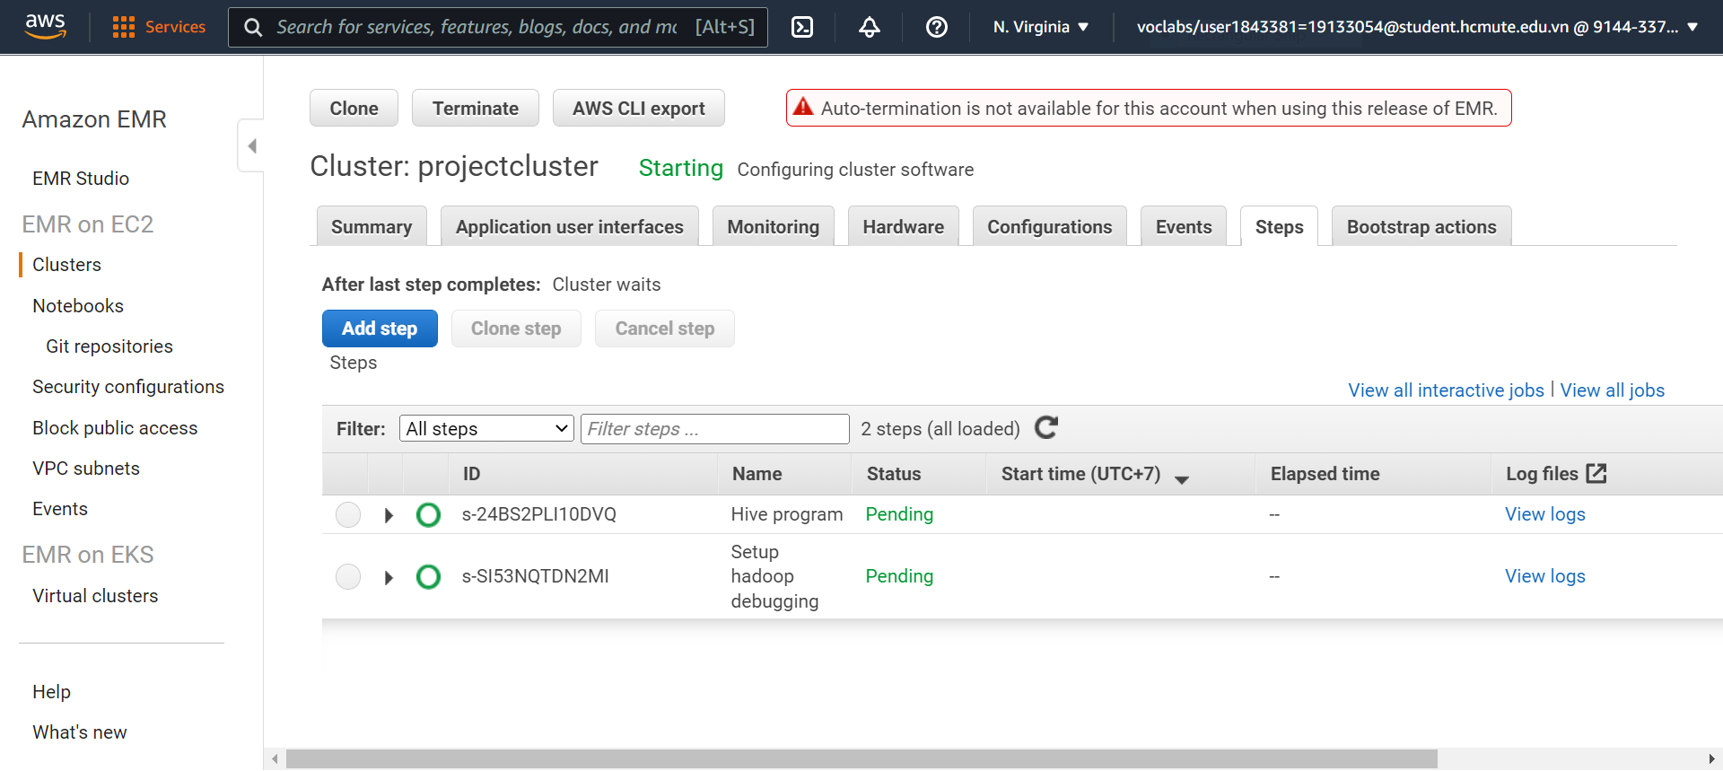

Slide 30
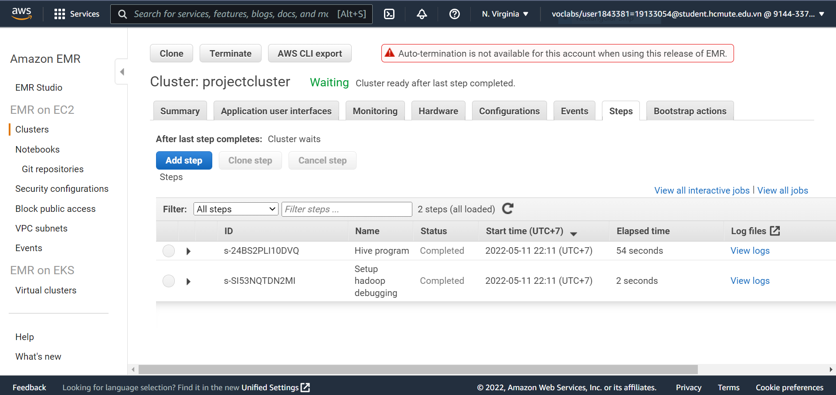

Slide 31
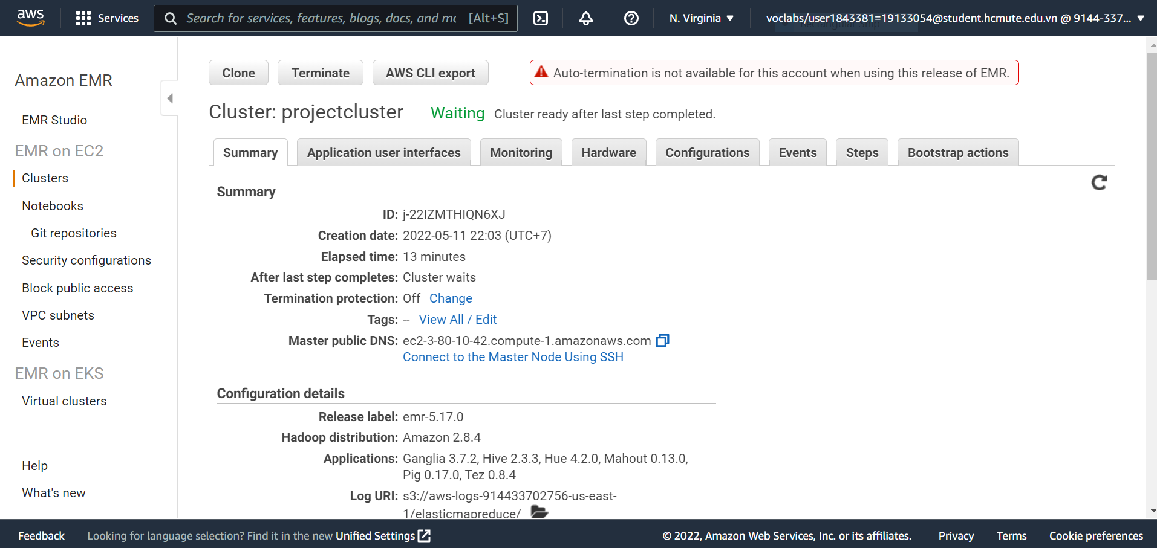

Slide 32
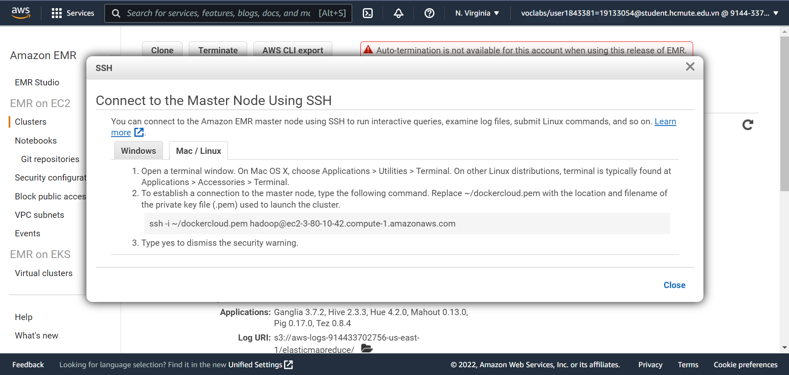

Slide 33
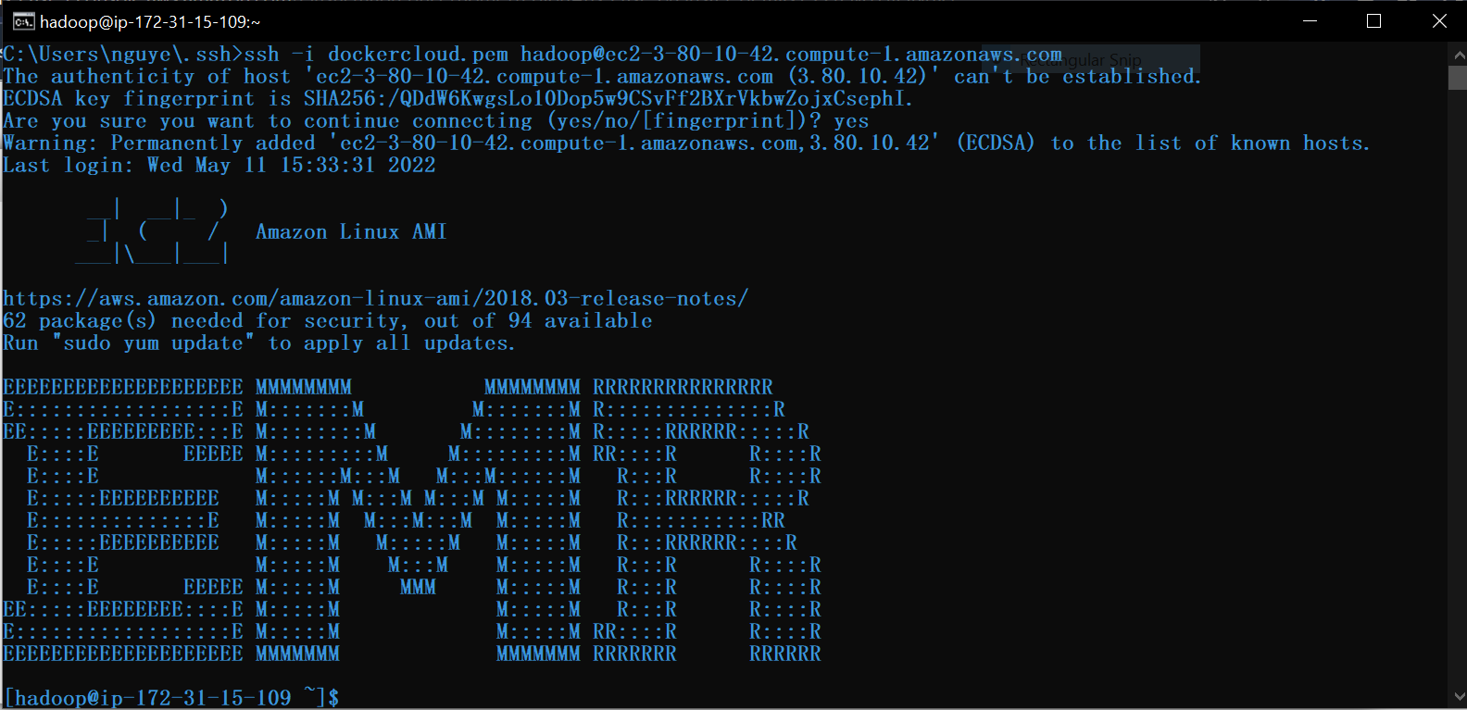

Slide 34
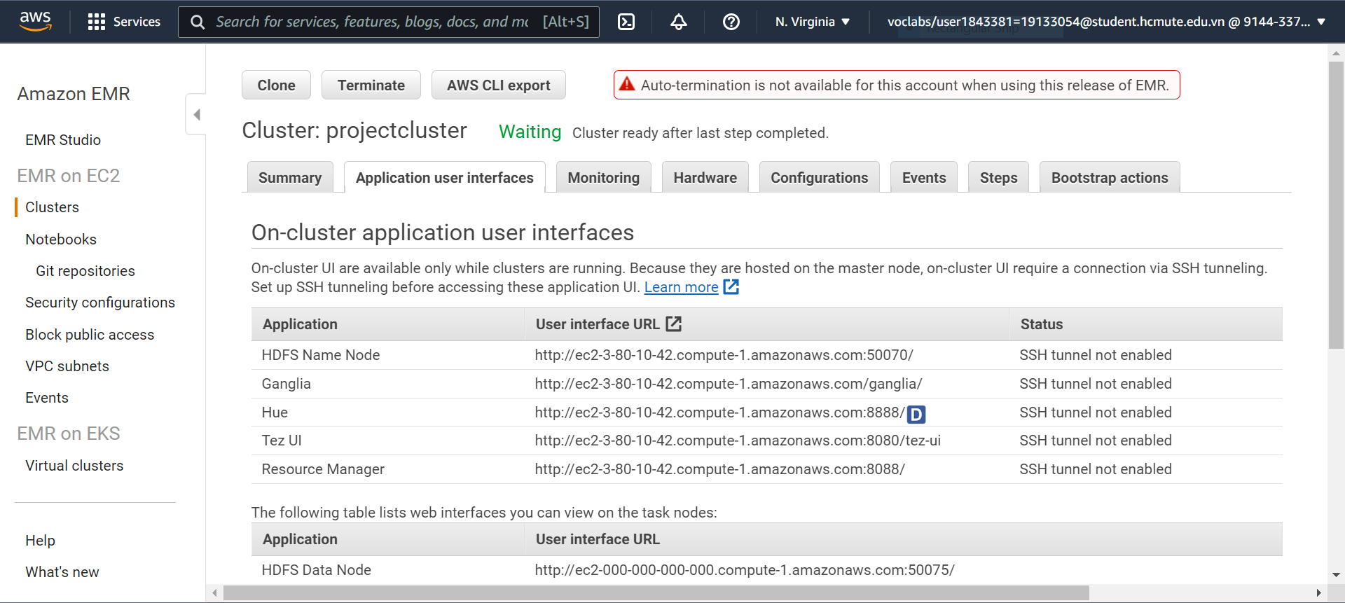

Slide 35
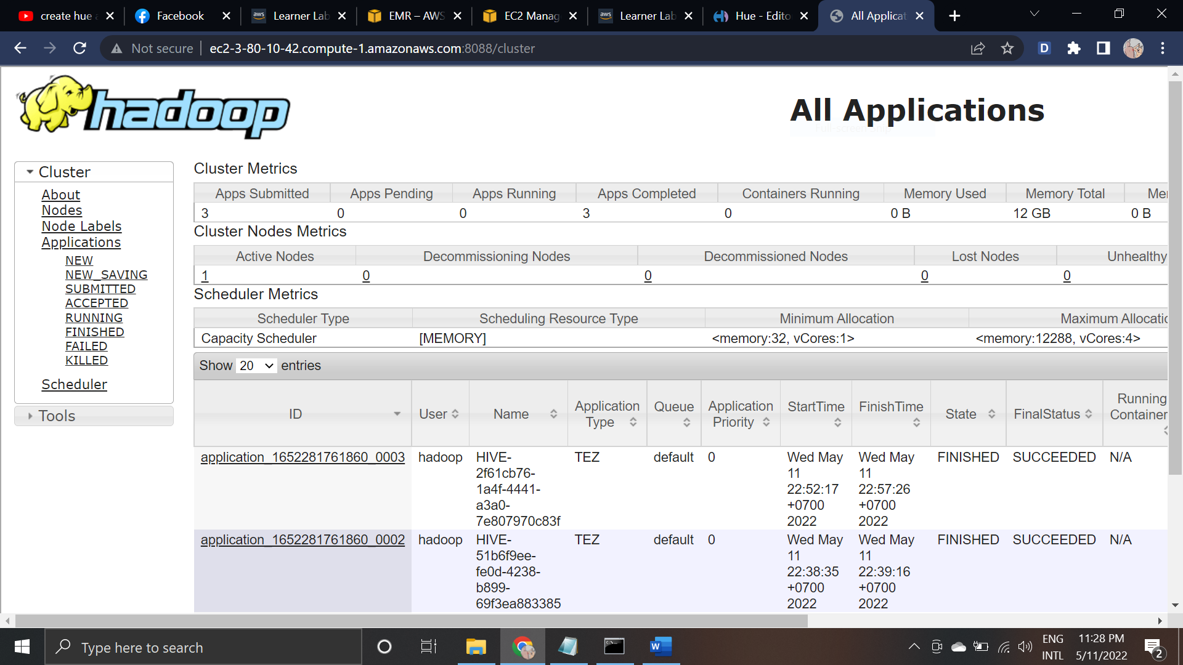
Các tiến trình chạy cụm hadoop

Slide 36
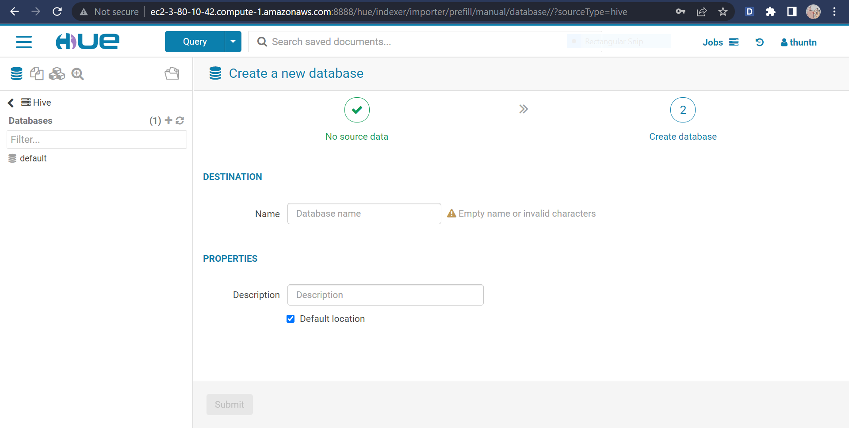

Slide 37
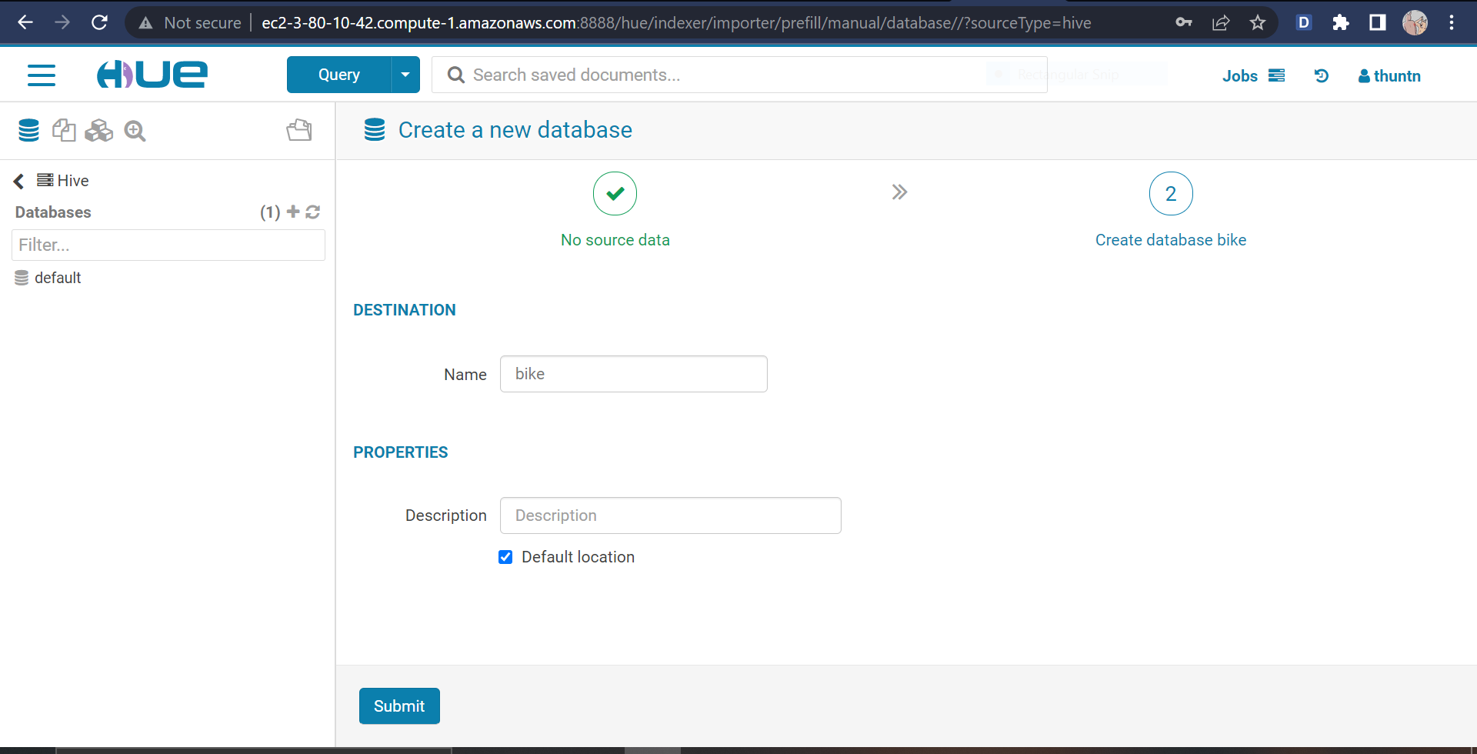

Slide 38
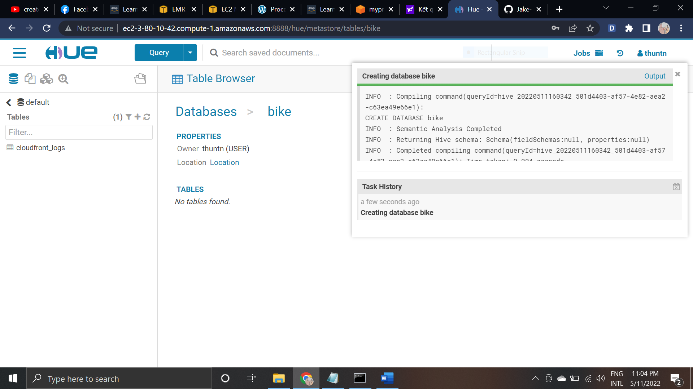

Slide 39
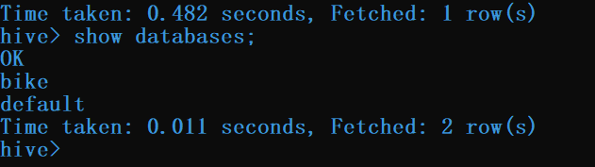

Slide 40
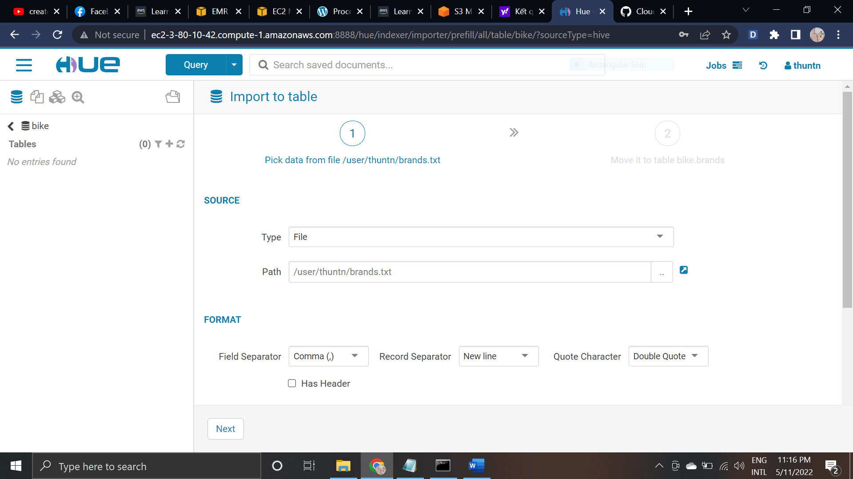

Slide 41
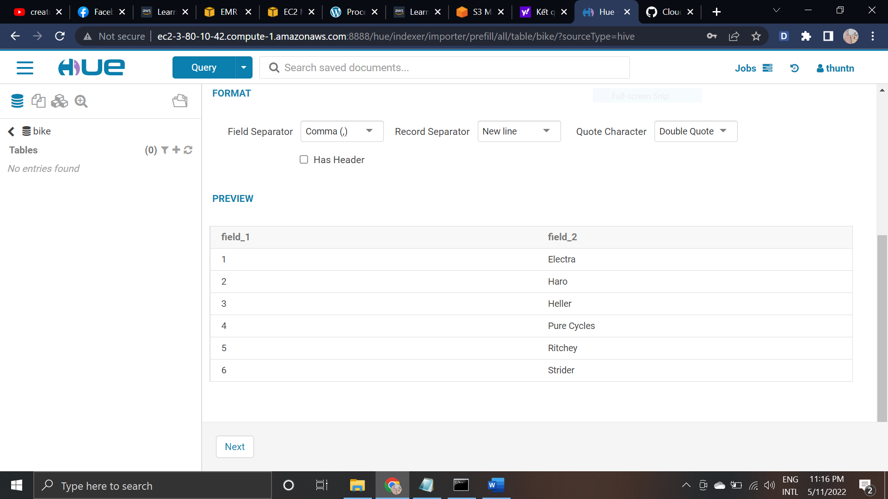

Slide 42
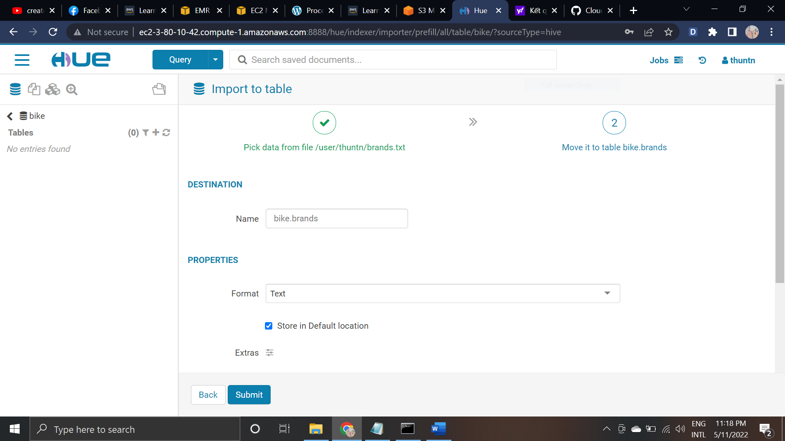

Slide 43
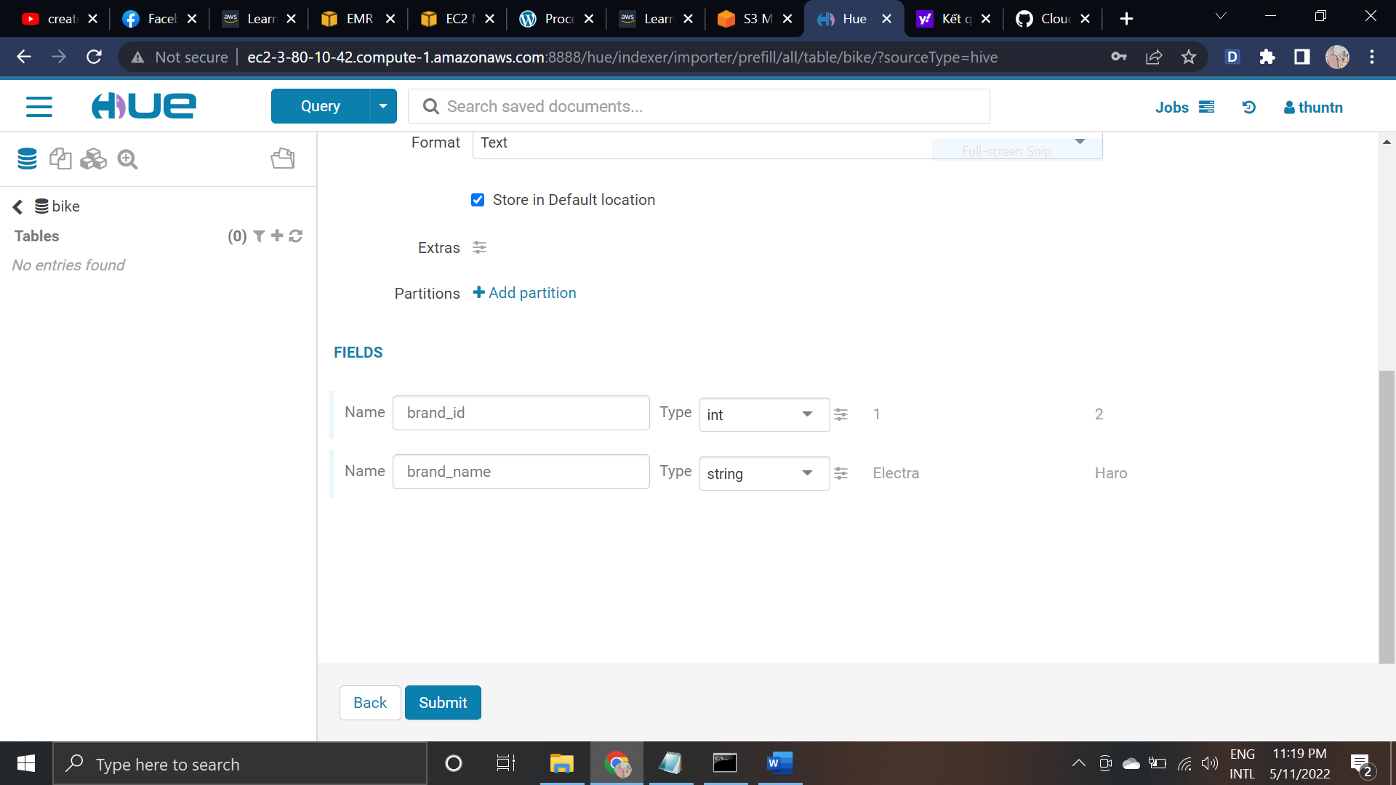

Slide 44
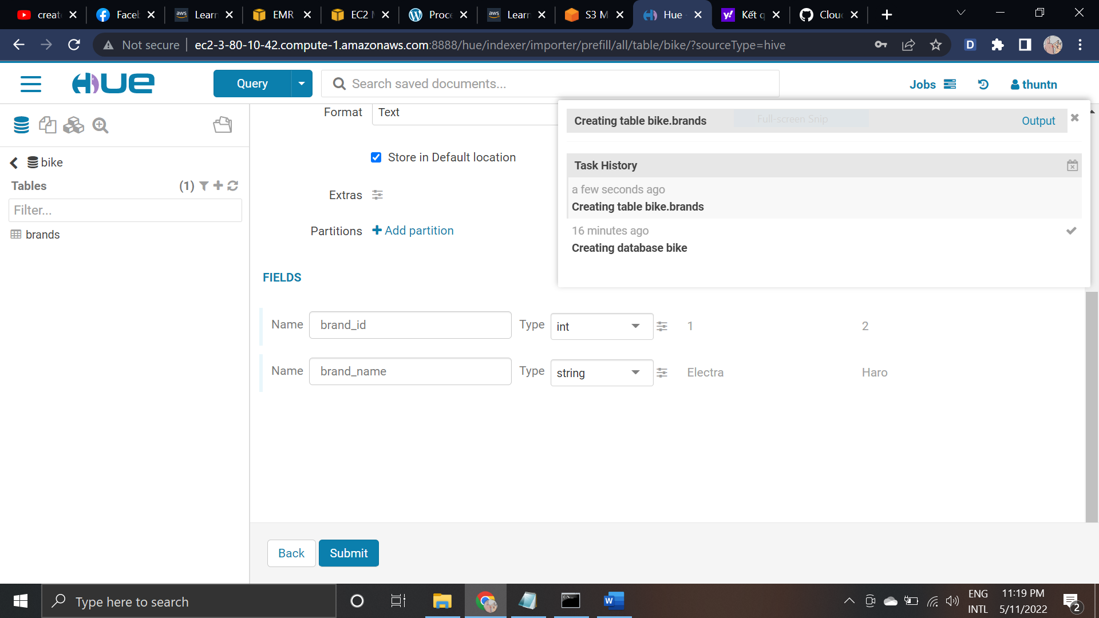

Slide 45
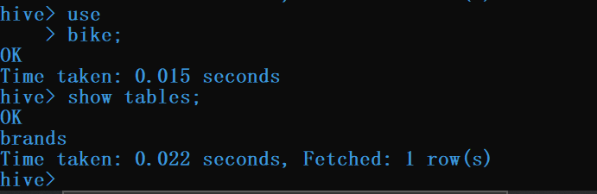

Slide 46
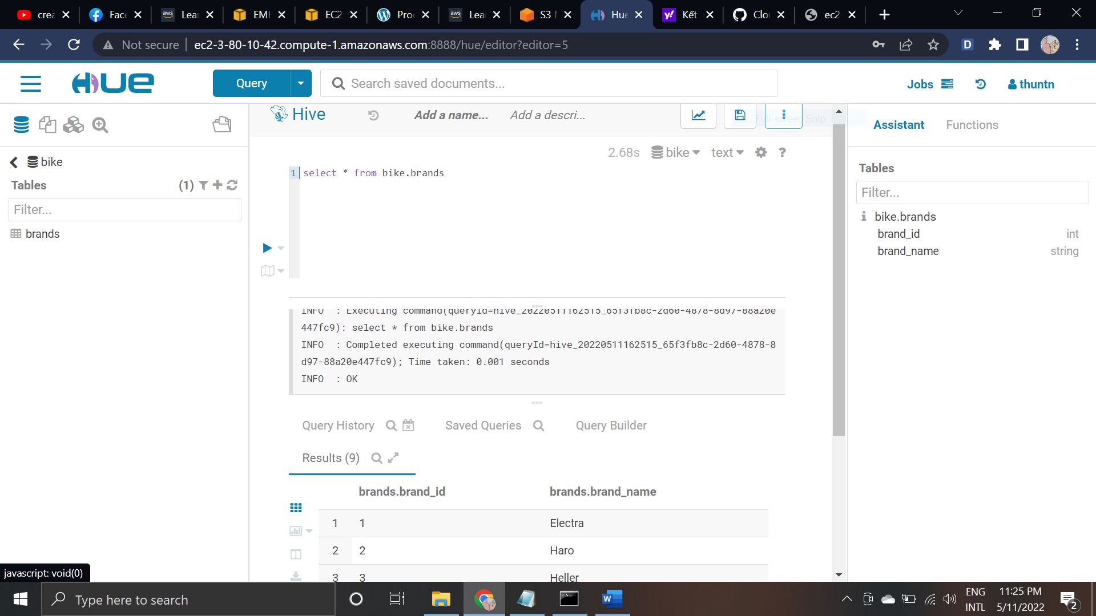

Slide 47
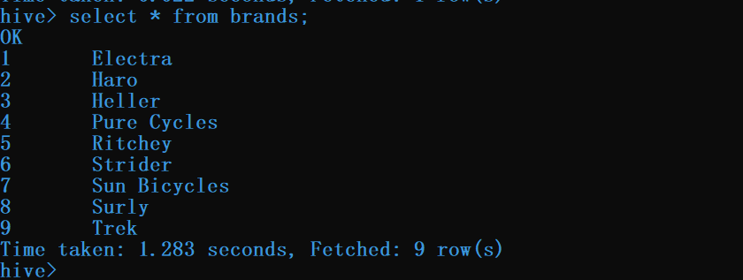

Slide 48
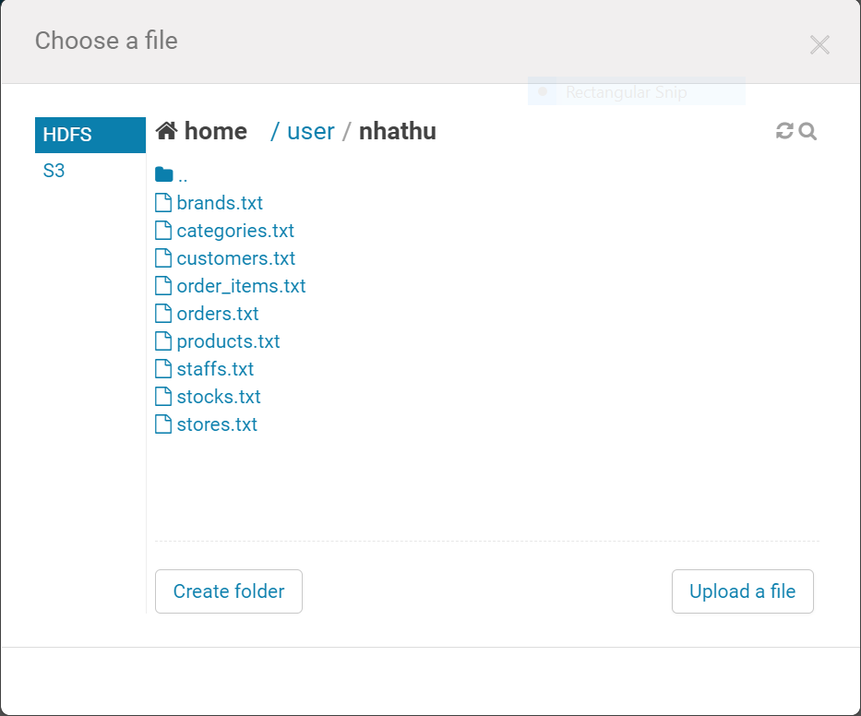
Các bước tương tự như tạo bản brands ta tạo thêm các bảng: categories, customers, order_items, orders, products, staffs, stocks, stores

Slide 49
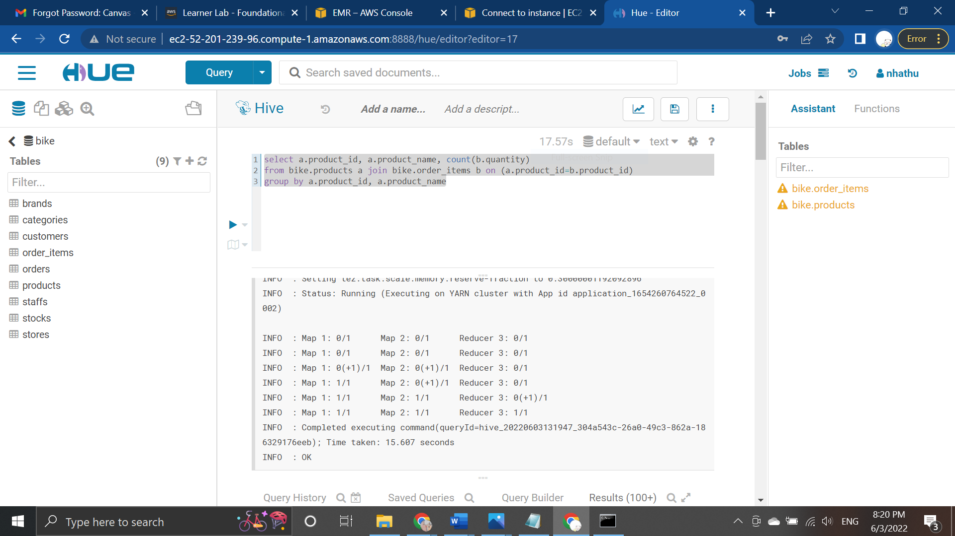
· Xem sản phẩm bán chạy nhất

Slide 50
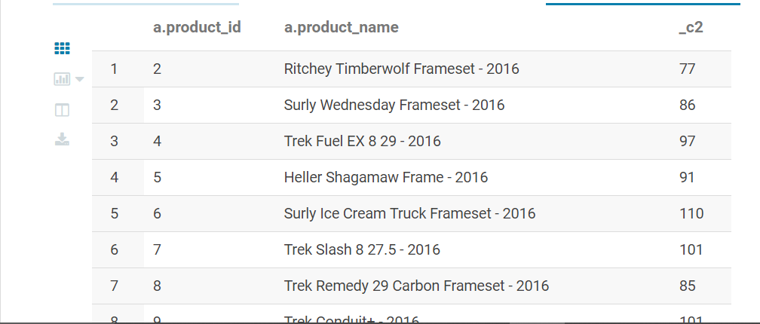
Kết quả

Slide 51
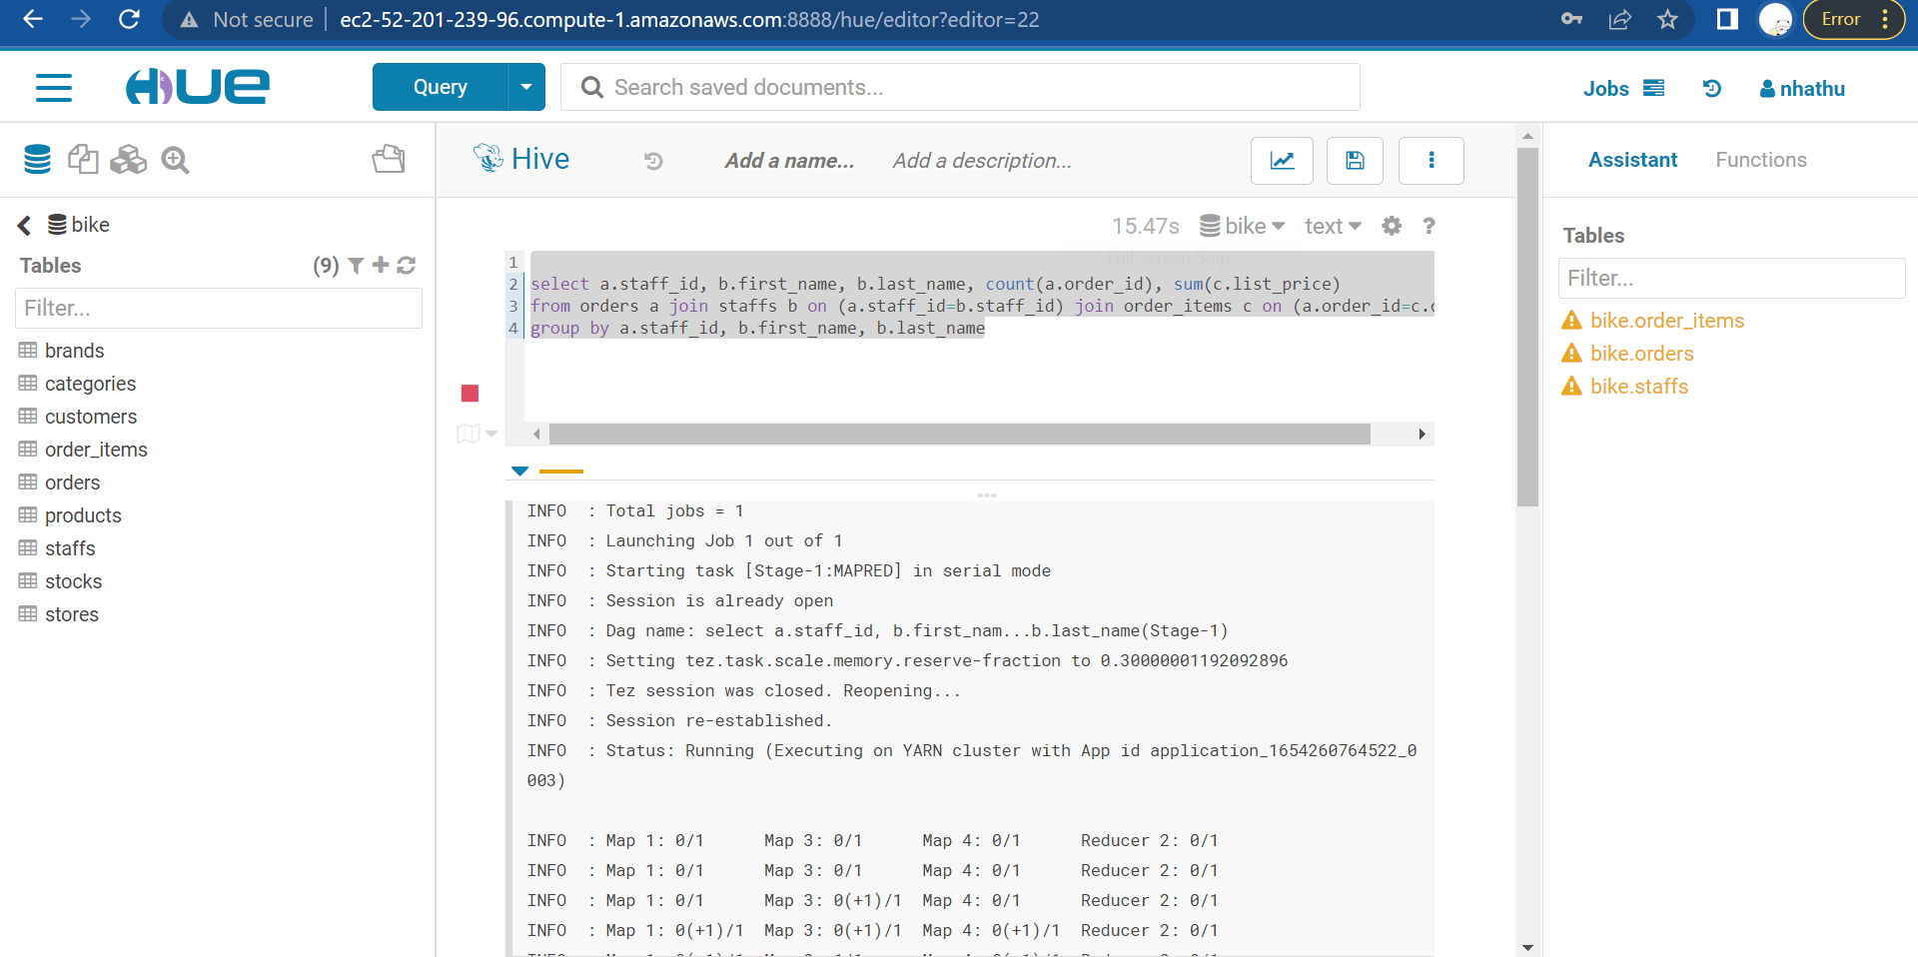
· Đếm số lượng đơn hàng và tổng tiền bán ra của từng nhân viên

Slide 52
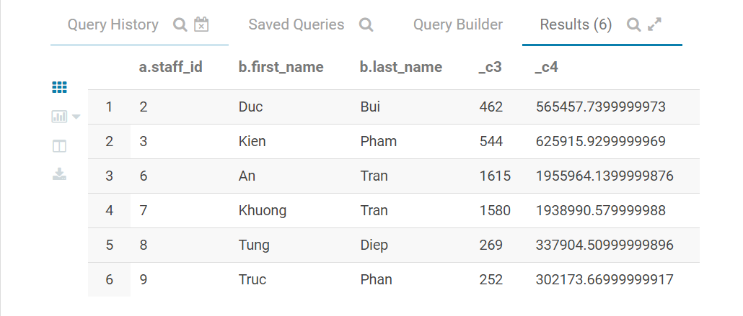
Kết quả

Slide 53
CẢM ƠN THẦY VÀ CÁC BẠN ĐÃ LẮNG NGHE !

